Slide 1

Název školy: Svobodná základní škola,o.p.s.
Autor: Karolína Bryczová Vasková
Název materiálu: VY_32_INOVACE_18_ANGLIČTINA_MY HOUSE
Název: MY HOUSE
Číslo projektu: CZ.1.07/1.4.00/21.0929
MY HOUSE
Dostupné na portálu http://dumy.cz/

Slide 2
Anotace:
Materiál je určen pro žáky 2. třídy.
Je zaměřen na zdokonalování dovednosti čtení a psaní z tématické oblasti „My house.“ Zároveň procvičuje analýzu a syntézu slov.
Cvičení žáky motivuje k větší aktivitě, a tím k snadnějšímu zapamatování si nových slov.
Správnost svých odpovědí si mohou hned překontrolovat.
Pomůcky: tabulka na psaní + fix (papír a tužka)
Fixy na tabuli (možnost využití popisovače v programu Microsoft PowerPoint.).

Slide 3
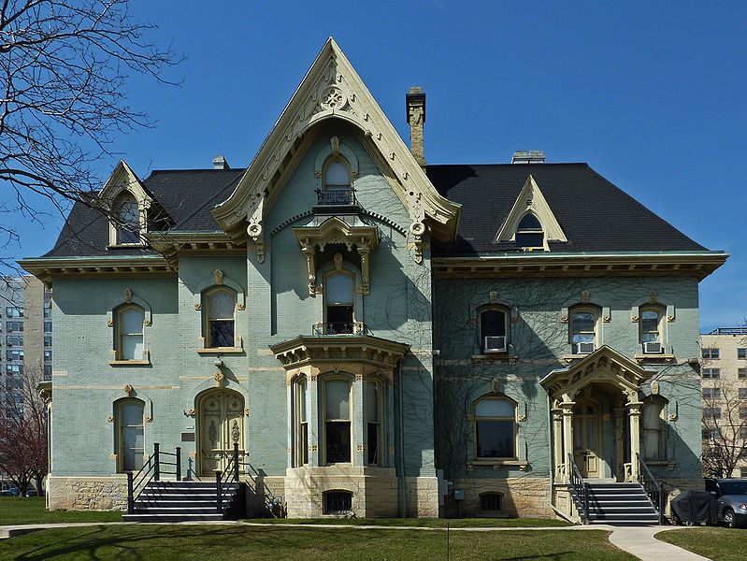
MY HOUSE
CHIMNEY
ROOF
WINDOW
DOOR
Obr.01

Slide 4
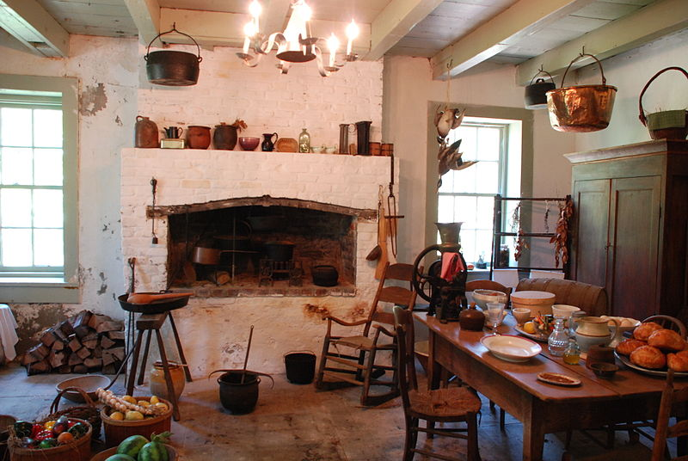
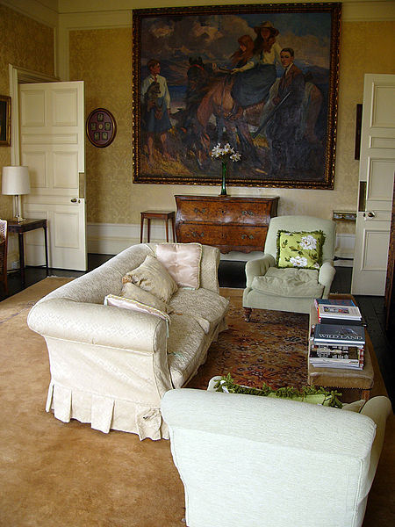
KITCHEN
Obr.06
SITTING ROOOM
Obr.07

Slide 5
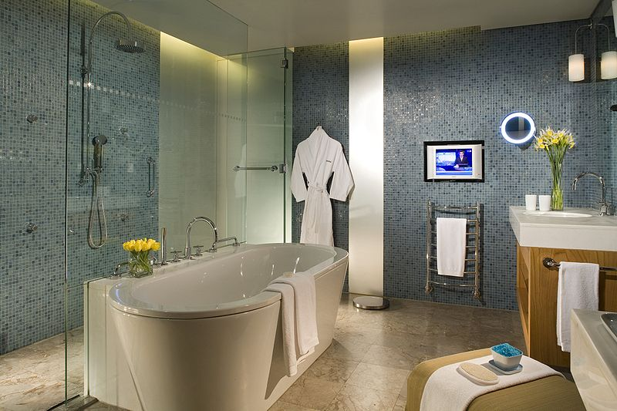
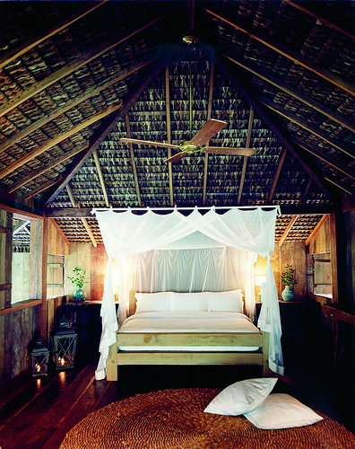
BATHROOM
Obr.08
BEDROOM
Obr.09

Slide 6
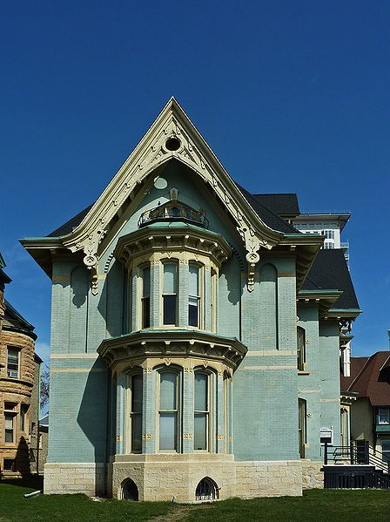
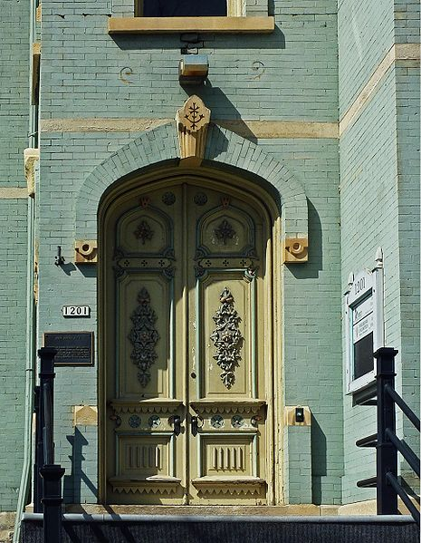
WHAT IS THIS?
Obr.02
DIOWNW
WINDOW
Obr.03
OROD
DOOR

Slide 7
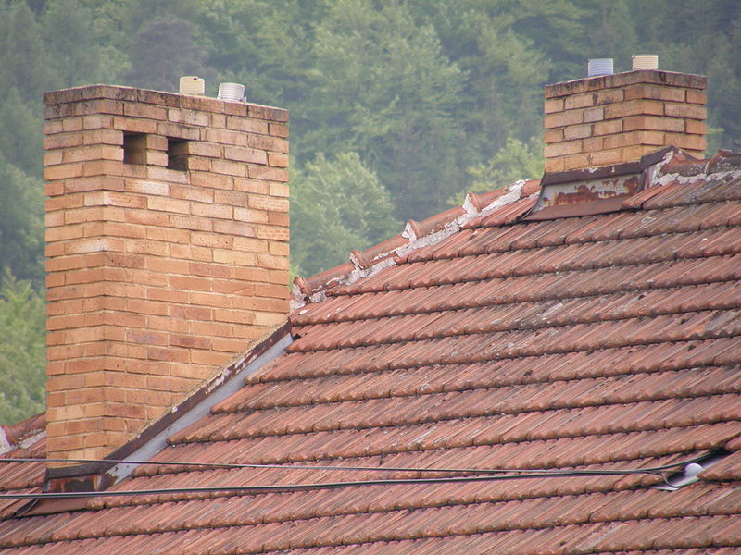
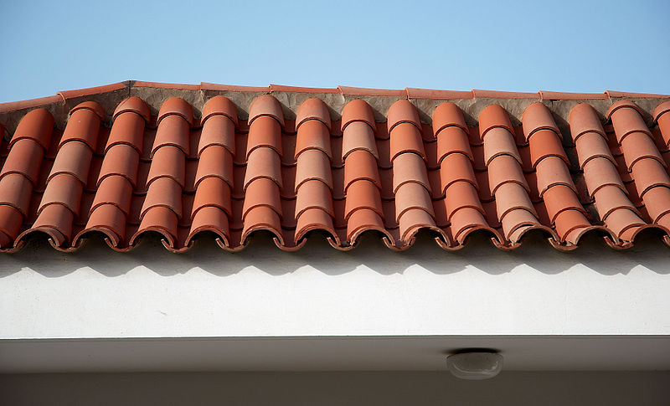
WHAT IS THIS?
Obr.04
MENYICH
CHIMNEY
Obr.05
FORO
ROOF

Slide 8
WHAT IS THIS?
Obr.06
ITCHKEN
KITCHEN
OROM ISGTITN
SITTING ROOM
Obr.07

Slide 9
WHAT IS THIS?
Obr.08
OROMAHTB
BATHROOM
OERBODM
BEDROOM
Obr.09

Slide 10
ZDROJE:
Obr. 01: STEAKLEY, JAMES., Commons.wikimedia.org: Downer House.jpg [online]. 2010-03-31 [cit. 2012-04-05]. Dostupný pod licencí Creative Commons Attribution 3.0 Unported na WWW: http://commons.wikimedia.org/wiki/File:Downer_House.jpg.
Obr. 02: STEAKLEY, JAMES., Commons.wikimedia.org: Downer House southern elevation.jpg [online]. 2010-03-31 [cit. 2012-04-05]. Dostupný pod licencí Creative Commons Attribution – Share Alike 3.0 Unported na WWW: http://commons.wikimedia.org/wiki/File:Downer_House_southern_elevation.jpg.
Obr. 03: STEAKLEY, JAMES., Commons.wikimedia.org: Downer House door.jpg [online]. 2010-03-31[cit. 2012-04-04]. Dostupný pod licencí Creative Commons Attribution – Share Alike 3.0 Unported na WWW: http://commons.wikimedia.org/wiki/File:Downer_House_door.jpg.
Obr. 04: MALÝ, LUKÁŠ., Commons.wikimedia.org: Chimneys.JPG [online]. 2008-05-05 [cit. 2012-04-05]. Dostupný pod licencí Public domain na WWW: http://commons.wikimedia.org/wiki/File:Chimneys.JPG.

Slide 11
ZDROJE:
Obr. 05: HAGENS, WOUTER., Commons.wikimedia.org: San Agustin roofs C.jpg [online]. 2009-03-13 [cit. 2012-04-05]. Dostupný pod licencí Creative Commons Attribution – Share Alike 3.0 Unported na WWW: http://commons.wikimedia.org/wiki/File:San_Agustin_roofs_C.jpg.
Obr. 06: HAGENS, WOUTER., Commons.wikimedia.org: San Agustin roofs C.jpg [online]. 2009-03-13 [cit. 2012-04-05]. Dostupný pod licencí Creative Commons Attribution – Share Alike 3.0 Unported na WWW: http://commons.wikimedia.org/wiki/File:San_Agustin_roofs_C.jpg.
Obr. 07: GIABBANELLY, PHILIPPE., Commons.wikimedia.org: Torosay-living-room.jpg [online]. 2010-07 [cit. 2012-04-05]. Dostupný pod licencí Creative Commons Attribution – Share Alike 3.0 Unported na WWW: http://commons.wikimedia.org/wiki/File:Torosay-living-room.jpg.

Slide 12
ZDROJE:
Obr. 08: GREEN, LEVANDA., Commons.wikimedia.org: Residential Suite Bathroom.jpg
[online]. 2006 [cit. 2012-04-04]. Dostupný pod licencí Creative Commons Attribution – Share Alike 3.0 Unported na WWW: http://commons.wikimedia.org/wiki/File:Downer_House_porch.jpg.
Obr. 09: ZOLINPIERO., Commons.wikimedia.org: Bedroom.jpg [online]. 2009-07-27 [cit. 2012-04-05]. Dostupný pod licencí Creative Commons Attribution 3.0 Unported na WWW: http://commons.wikimedia.org/wiki/File:Bedroom.jpg.

